Slide 1
腾讯DevOps自动化运维平台
织云
大梁@BJ
20151206

Slide 2
为什么要自动化
企业规模
成本
行业趋势
运维使命
30亿/年
人与程序
解放双手
拯救世界
10w机器
100人
云计算
devops

Slide 3
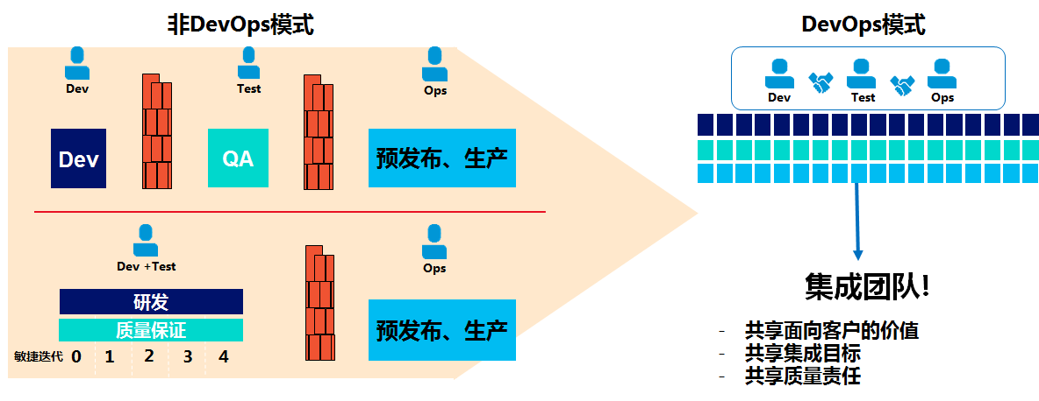
为什么要DevOps
流程导向
规范
服务于开发
对内价值实现
技术导向
敏捷
与开发合作
对外价值实现
DevOps是一种文化
DevOps是合伙人制
DevOps依托于系统实现
DevOps is everywhere
ITIL
DevOps使运维和开发共同以实现业务价值为目的，打破传统流程与角色分工，协作实现对用户价值最大化的输出。
DevOps

Slide 4
织云平台简介
运维规范
标准流程
生产环境
资源配置
标准化
流程系统
传承：运维经验平台
标准：通用流程和工具集
协作：开发、测试、运维共同参与
掌控：一致性，变更体检
灵活：扩展性强，用户参与
成本：实体机+虚拟化
智能：数据决策
传承
标准
协作
掌控
成本
智能
灵活
CMDB
织云

Slide 5

织云运营现状
2亿
50个
12740个
161679个
1511次
9132次
800个

Slide 6
织云架构实践
织云门户
变更通知中心
标准化实践
CMDB设计
流程系统
决策系统
测试灰度
实战分享
决策系统
流程系统
CMDB
包
模块
配置
权限
工具库
权限系统
文件中心
包系统
脚本
一致性
测试工具
设备调度
路由系统
命令通道
一致性监控
生产环境

Slide 7

标准化与自动化
自动化
标准化

Slide 8
分层标准化对象
架构
分布
容灾
监控
组件选型
监控
容量
包管理
配置管理
测试工具
业务层
接入层
逻辑层
数据层
OS/内核
初始化
用户/密码管理
基础agent
系统资源层
设备资源层
机型
命名
运营状态
重要级别
监控
Buff池
网络资源层
机房
机柜
网段规划
容灾
波分
监控
……

Slide 9
可运维规范
事件管理
监控标准化
软件标准化
硬件/网络标准化
可运维规范
事件单管理
故障定级标准
值班经理制度
大范围事件管理
运营商故障升级流程
重大事故处理流程
自动化测试
模块间调用
组件监控
容量监控
基础监控
质量运营统计
可用性统计
单服务集群管理
无脚本发布
无单点服务
新架构评估
变更周知
灰度原则
平台服务SET化
名字服务覆盖度
标准包管理
进程端口管理
标准化架构层
统一服务响应级别
标准组件服务
标准配置文件管理
标准log级别
标准初始化设置
统一基础网络
统一域名解析
统一机房标准
统一内核/OS
统一机型
标准状态流转机制
集群化管理
主备责任人

Slide 10
CMDB：标准化的落地
角色
分层
对象
系统
存储
架构/分布
业务指标
容灾调度
访问关系
业务视图
业务运维
业务层
工具执行
流程系统
灰度系统
CMDB
组件运维
接入层
逻辑层
数据层
外部接口
权限中心
名字服务
系统运维
系统资源层
组件/配置
配置发布
中心文件源
设备资源层
应用/程序
包系统
网络运维
网络资源层
OS/内核
系统初始化
业务模块信息
硬件

Slide 11
统一管理节点
模块
资产配置
硬件配置
软件配置
运营配置
分布信息
资源配置
权限配置
流程配置
测试用例
变更记录
应用
基础

Slide 12
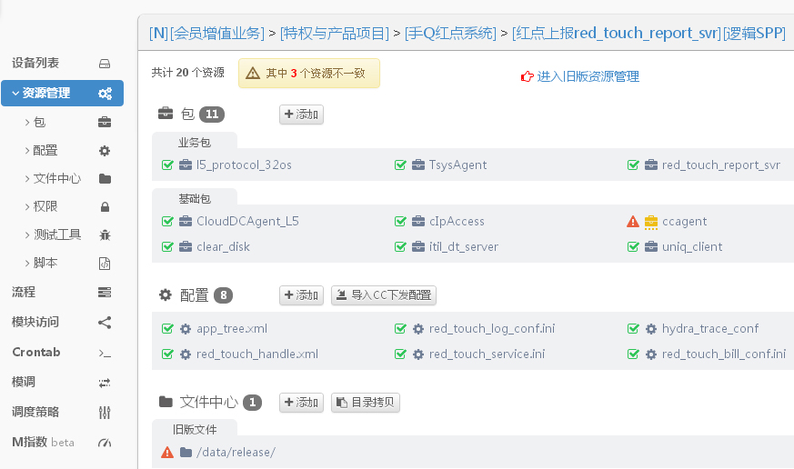
多角色协作平台
模块部署依赖资源
运维/开发维护
开发/测试维护

Slide 13



流程系统架构
流程配置
数据类型
工具配置
mysql
工具库
流程步骤
worker
织云
API
rabbitMQ
monitor
worker
worker
log

Slide 14
一键扩容案例
8.屏蔽告警
9.安装程序包
10.同步文件
11.获取CC参数
12.发配置
13.执行脚本
14.主调扩容
4.根据模块ID查域名
5.获取资源配置
6.申请权限接口
7.获取设备IP地址
1.获取参数列表
2.屏蔽负载事件通知
3.查询设备调度接口
自动执行流程
申请设备
获取资源
发布部署
灰度上线
业务测试
发布自检
20.VIP添加RS
21.L5被调扩容
22.告警屏蔽解除
23.开启负载事件通知
18.查询授权结果
19.自动化测试
15.启动软件包
16.进程端口扫描
17.上报变更日志

Slide 15
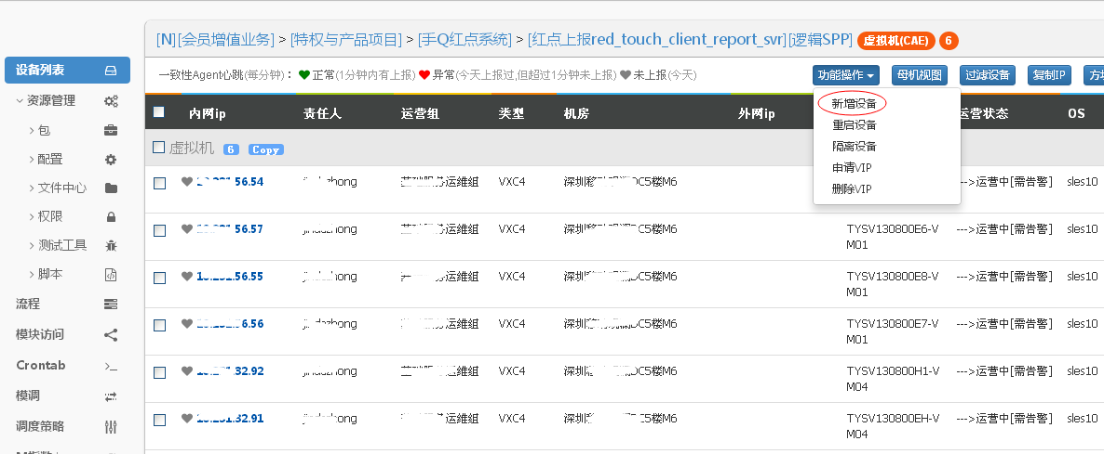
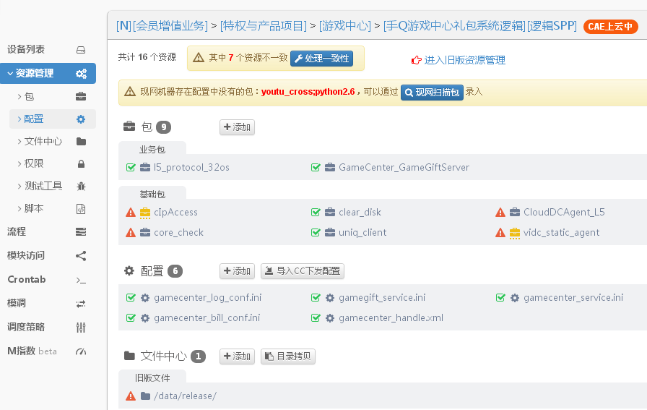
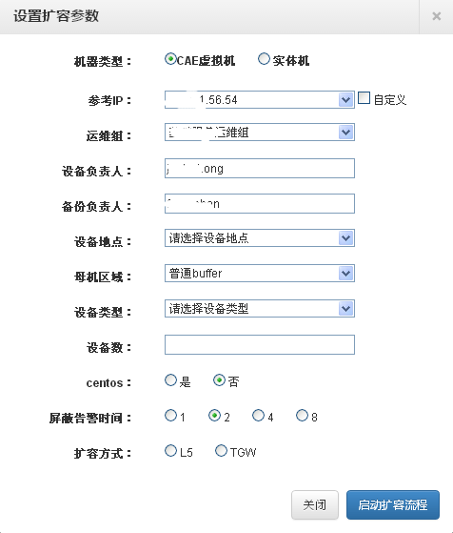
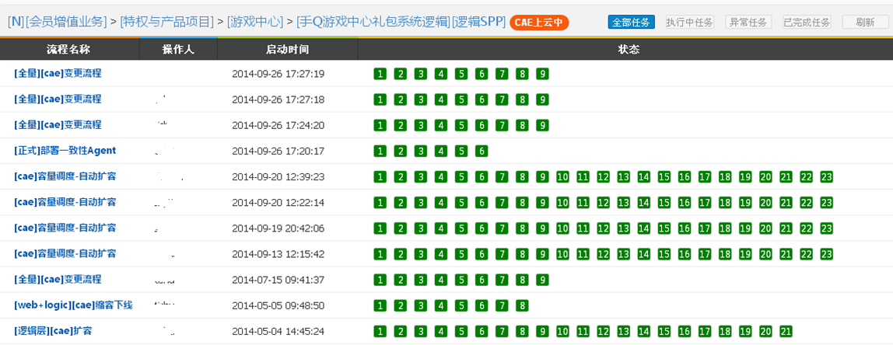
一键扩容

Slide 16




一致性掌控
动态拓扑
秒级监控
自动修复
现网数据
配置数据
数据对比
一致性上报
触发流程
User Application
so
so
so
Uniq Agent
动态拓扑
inotify
自动修正
System Call
Kernel

Slide 17
决策系统
事件
策略
执行
流程
决策树（高负载）
平均负载
设备总数
高负载设备数
最高负载
高负载阀值
路由一致
上线时间
决策树（低负载）
平均负载
设备总数
持续天数
路由一致
最低负载
突发高负载
预测高负载
低负载>30天
需求
worker
决策API
策略树
rabbitMQ
流程系统
worker
容量系统
worker
L5
cmlb
tgw
白名单
通知中心
请求
调平

Slide 18
无人守值自动部署
资源初始化
调度策略
扩容演习
自动扩容流程
申请设备
获取资源
发布部署
灰度上线
业务测试
发布自检
调度决策
通知中心
容量监控

Slide 19
测试与灰度
自动扩容流程
申请设备
获取资源
发布部署
灰度上线
业务测试
发布自检
协议级自动化测试
连通性的工具测试
与运营中设备的一致性对比
进程端口自检
质量部
ATT
QTA

Slide 20

测试与灰度
业务请求
负载均衡
组件
权重调节
灰度系统
成功率判断策略
10%
10%
大于平均成功率-5%
扩容核数/最小核数*最小请求数
50%
X
100%
扩容设备
成功率上报

Slide 21
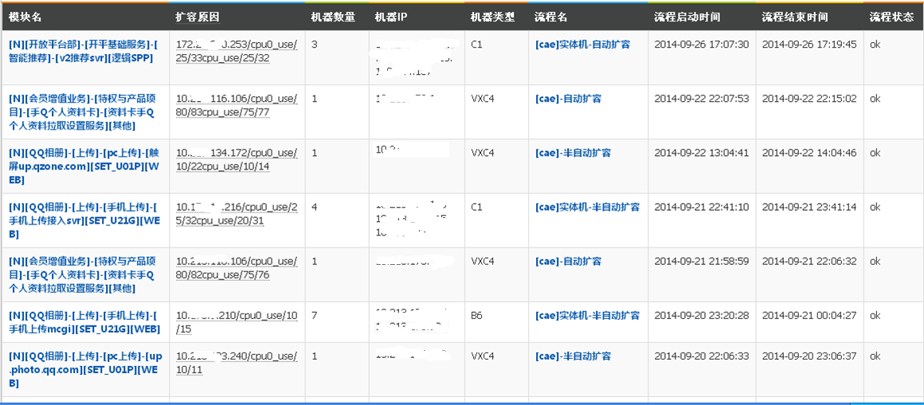

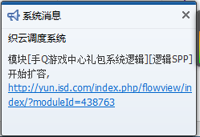
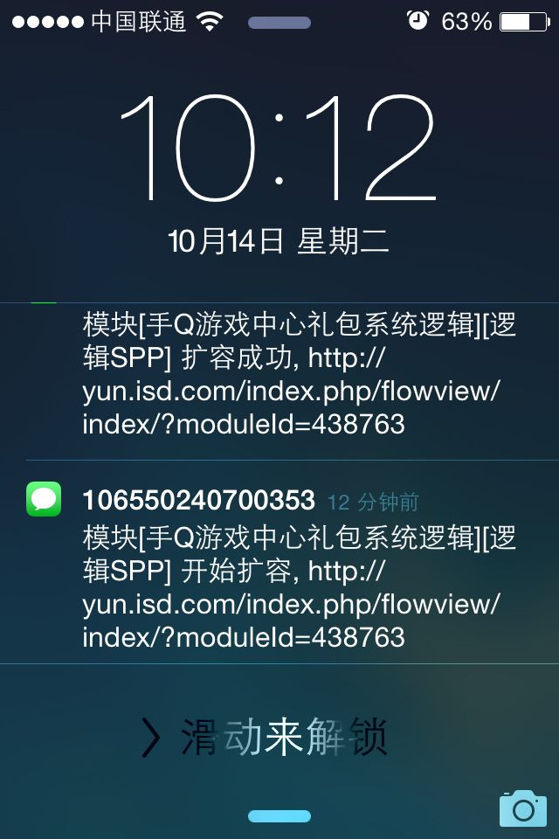
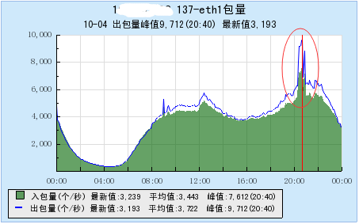
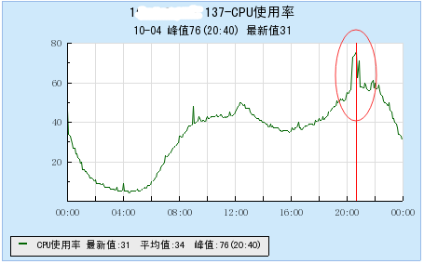
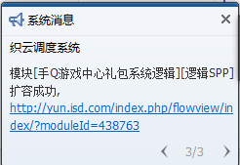
自动化实战案例
自动扩容会被调度决策执行
当突发流量到来时…
7x24 自动化支持

Slide 22
运维自动化要诀
DevOps
文化
目标
合作
技术
价值观

Slide 23
谢谢
腾讯SNG社交网络运营部诚聘
运维工程师&运营开发

